Slide 1
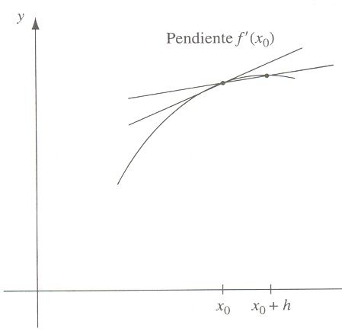
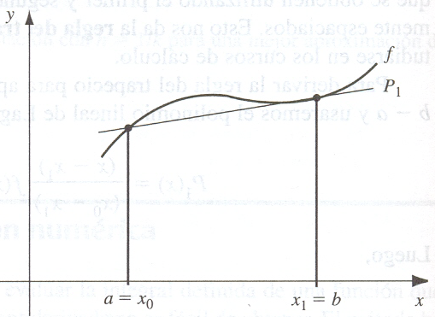
Diferenciación e Integración
ANEXO: Método de interpolación Newton-Gregory

Slide 2
Introducción
La diferenciación y la integración son operaciones muy frecuentes en computación científica.
1. Obtener analíticamente la derivada o integral de una función puede ser muy complicado e incluso imposible, hay que recurrir entonces a las técnicas numéricas.
2. Si únicamente conocemos el valor de la función en un conjunto de puntos (xi, fi), su derivada e integral sólo se pueden obtener numéricamente.
Los sistemas físicos generalmente se modelan por medio de ecuaciones diferenciales. Existen muchas ecuaciones diferenciales que carecen de solución analítica, siendo posible obtener únicamente soluciones numéricas.
x f(x)
x0 f0
x1 f1
x1 f2
x3 f3
La diferenciación e integración numérica consiste en aproximar la derivada en un punto o la integral de una función f(x) en un intervalo.

Slide 3
Diferenciación
DIFERENCICIÓN: Consiste en aproximar la derivada de una función f(x) en un punto mediante la derivada en un punto de su polinomio de interpolación, bien porque:
a) Obtener analíticamente la f’(x) puede ser muy complicado.
Si no fuera así MatLab diff evalúa la derivada en el punto deseado. Ver anexo polyder.
b) o porque, lo más usual, sólo se conozca f(x) discretamente en un conjunto de puntos {(x_{i},f_{i})}. Aquí las formulas de derivación son de gran utilidad, por ejemplo aplicando el desarrollo de Taylor y el teorema de valores intermedios.
Objetivo de la diferenciación: Sean {(x_{i},f_{i})}_{i=0,1,..n} → f’(x)? en k=0,1,…,n
es decir, estimar el valor de la derivada de f(x) en alguno de los x_{i} conocidos.
Consideraciones: La diferenciación numérica es un proceso muy inestable, es decir, sea E_{n}(x) el error cometido al aproximar f(x) con P_{n}(x), es decir, f(x)=P_{n}(x)+E_{n}(x) → E’_{n}(x) > E_{n}(x). Por ello es preferible que x_{k}=x_{i} para algún i=0,1,…,n.
Notes:
Ej4_1

Slide 4
Diferenciación numérica
En general, existen dos modos de resolver el problema de la diferenciación numérica:
Estimando la derivada como una fórmulas de diferencias finitas obtenida a partir de la aproximación de Taylor.
Derivando el polinomio de interpolación obtenemos otro polinomio que aproxima la derivada de la función en toda la región de interpolación.
donde E’_{n}(x) > E_{n}(x).
Por ello es preferible que x_{k}=x_{i} para algún i=0,1,…,n.
El algoritmo de diferenciación numérica es inestable: no es útil cuando se desean conocer derivadas de orden alto. Los errores iniciales, experimentales de los datos o los de redondeo del computador, aumentan en el proceso de diferenciación. Por tanto no se pueden calcular derivadas de orden alto.

Slide 5
Diferenciación: Polinomios de interpolación
Basados en la derivación del polinomio de interpolación.
Diferenciación directa: Calculando de forma aproximada la f’(x) usando diferencias finitas.
Otros (Extrapolación de Richardson,…).
DIFERENCIACIÓN NÚMERICA BASADA en los POLINOMIOS DE INTERPOLACIÓN P_{n}(x)
Objetivo: Sea {(x_{i},f_{i})}_{i=0,1,..n} → f’(x)? en k=0,1,…,n
Método: Derivando el polinomio de interpolación obtenido por alguno de los métodos estudiados. Si se desea conocer f’(x), se deriva el polinomio P_{r}(x) construido con {x_{k}} y los siguientes r puntos {x_{k+1}, x_{k+2}, …, x_{k+n}} y se evalúa P_{r}(x).
Ejemplo sencillo: Sea {x_{i}}_{i=0,1,..n} un conjunto de datos equidistantes
⇒ Método de Newton-Gregory (método de diferencias divididas cuando la distancia entre las xi’s es la misma) para determinar el polinomio de interpolación P_{n}(x) . Ya sabemos que es único y que no depende del método usado para hallarlo.
Notes:
Ej4_1

Slide 6
Diferenciación: Polinomios de interpolación (Ver anexo)
¿Cómo determinar f’(x) numéricamente con x equidistantes?
Determinar P_{n}(x): partimos de {x₀} y los siguientes puntos x_{i} hasta el último, {x_{n}}. (método de Newton-Cotes)
Derivar P_{n}(x):
Se evalúa P’_{n}(x) en x₀ y con ello la estimación de f’_{n}(x): esta expresión es valida sólo para x equidistantes.
Notes:
Ej4_1

Slide 7
Diferenciación basada en los polinomios de interpolación
Ejemplo: Con tabla de diferencias obtener la derivada de la función en el punto x = 0.0. El polinomio de interpolación según Newton_Gregory
xi fi ∆fi ∆ ²fi ∆ ³fi ∆ ⁴fi
0.0 0.000 0.203 0.017 0.024 0.020
0.2 0.203 0.220 0.041 0.044
0.4 0.423 0.261 0.085
0.6 0.684 0.346
0.8 1.030
Un solo término:
Dos términos:
Tres términos:

Slide 8
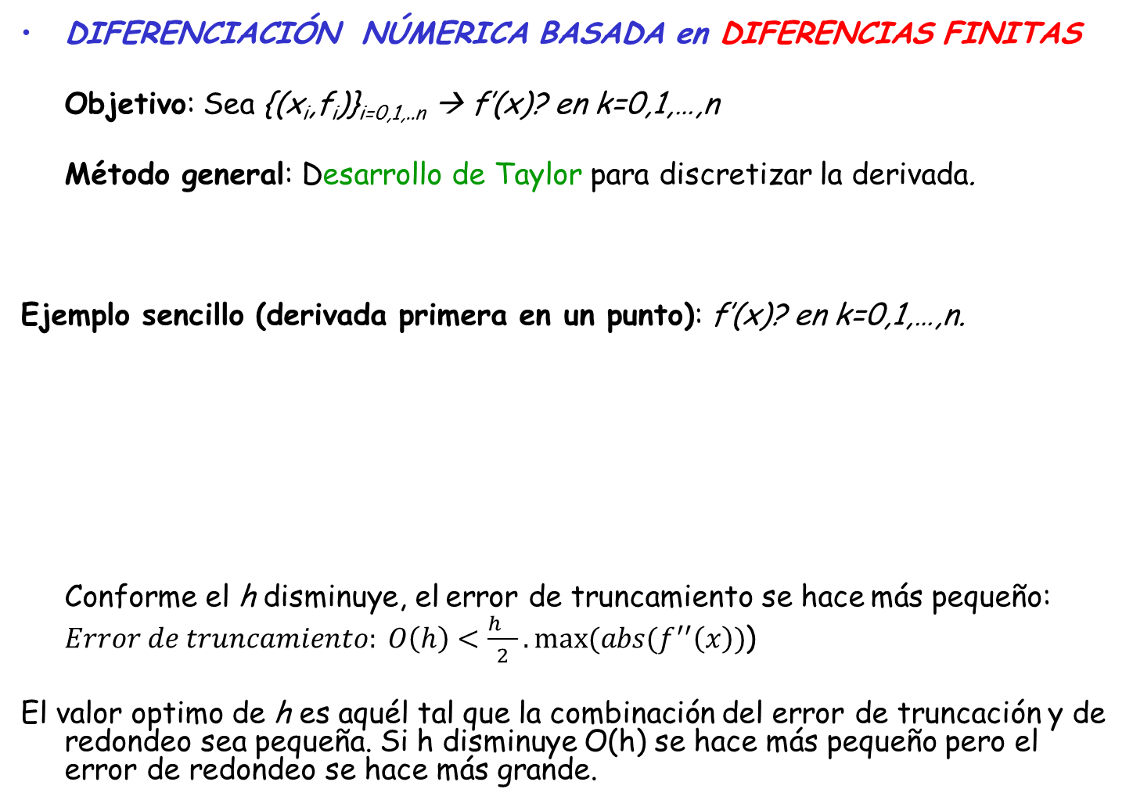
Diferenciación: Diferencias finitas
DIFERENCIACIÓN NÚMERICA BASADA en DIFERENCIAS FINITAS
Objetivo: Sea {(x_{i},f_{i})}_{i=0,1,..n} → f’(x)? en k=0,1,…,n
Método general: Desarrollo de Taylor para discretizar la derivada.
Ejemplo sencillo (derivada primera en un punto): f’(x)? en k=0,1,…,n.
Conforme el h disminuye, el error de truncamiento se hace más pequeño: $Error de truncamiento: O\left(h\right)<\frac{h^{}}{2}.{max⁡(abs(f}^{′′}\left(x\right))$)
El valor optimo de h es aquél tal que la combinación del error de truncación y de redondeo sea pequeña. Si h disminuye O(h) se hace más pequeño pero el error de redondeo se hace más grande.
Formula de diferenciación adelantada de 2 puntos
Notes:
Ej4_1

Slide 9
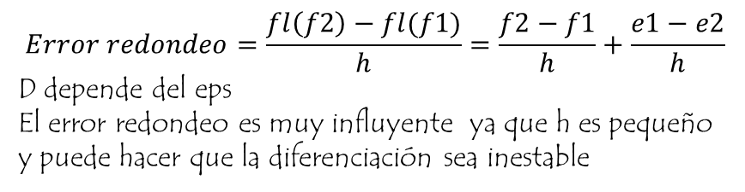

Errores de truncado y redondeo
Recordemos que debido a la naturaleza discreta del computador los resultados numéricos no son exactos (acumulación de error de redondeo). Por ello, cuando calculamos derivadas numéricamente el error en la solución es la suma del error de trunado y el de redondeo.
error de truncado
error de redondeo
Error truncamiento$<\frac{h}{2}.{max⁡(abs(f}^{′′}\left(x\right))$)
$$Error redondeo=\frac{fl\left(f2\right)−fl(f1)}{h}=\frac{f2−f1}{h}+\frac{e1−e2}{h}$$
D depende del eps
El error redondeo es muy influyente ya que h es pequeño y puede hacer que la diferenciación sea inestable
Error
Total
Ejemplo: f(x)=atan(x) en x=sqrt(2) el valor óptimo de h es 1.5x10⁻⁸
DOMINA EL
DOMINA EL
ERROR DE REDONDEO
ERROR DE TRUNCADO
h
h límite o valor óptimo

Slide 10
Diferenciación por Diferencias Finitas
La derivada se puede aproximar numéricamente por diferencias finitas:
En el caso de una recta f(x)=ax+b, la expresión anterior es el valor exacto.
En otros casos nos proporciona un valor cuyo error podemos estimar usando la aproximación de Taylor:
Reordenando:
Diferencia Adelantada
El error cometido al aproximar la derivada es función lineal de h (en este caso). Cuanto menor sea h, valores de f(x) más cercanos, la derivada es más precisa. Se denomina Error de Truncado o Discretización.

Slide 11
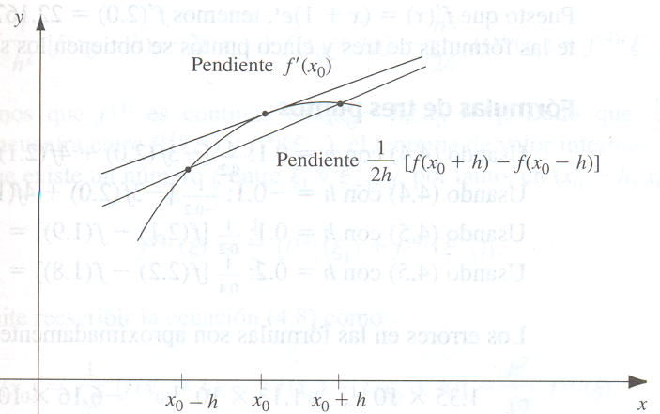
Diferenciación Diferencias Finitas
Diferencia Centrada con dos puntos, reducimos el orden del error a O(h²).
Si utilizamos los tres puntos, el error también es O(h²) pero con la mitad de valor.

Slide 12
Fórmulas de Derivadas Diferencias Finitas
Fórmulas primera derivada Fórmulas segunda derivada
Fórmulas tercera derivada Fórmulas cuarta derivada

Slide 13
Determinar el error al calcular la derivada del ln(2)
Considerando diferencias adelantadas

Slide 14
Ejercicio propuesto sencillo
Determinar las derivadas primeras de f(x) en el punto 0.5 por los métodos:
Usando el polinomio de interpolación
Diferencias finitas adelantada en dos puntos
D.F. retrasada con dos puntos
D.F. centrada con dos puntos
Considerando los valores de h=0.5, toma los pares de datos (0,f(0)), (0.5,f(0.5)) y (1,f(1))
¿Qué ocurre si tomas h=0.25 y h=0.75?

Slide 15
Ejercicio propuesto sencillo (algunas soluciones con diferencias finitas y su error real)
 |  | f(x) = -0.1x^4-0.16x^3-0.5x^2-0.25x+1.2
x i-2 | 0.00 | 1.20000000
x i-1 | 0.25 | 1.10351563
x i | 0.50 | 0.92500000
x i+1 | 0.75 | 0.63632813
x i+2 | 1.00 | 0.20000000
Valor real | f'(xi)= | -0.91250000
Diferencias divididas |  |  | error
Hacia adelante |  | -0.859375 | 5.82%
Hacia atrás |  | -0.878125 | 3.77%
Hacia centrada |  | -0.912500 | 0.00%

Slide 16
Ejemplo en una dimensión: Diferencias finitas retrasadas
Queremos calcular la temperatura (T) de un cuerpo puntual a lo largo del tiempo (t) dentro de un ambiente a temperatura constante (A=20ºC), sabiendo que sigue la ley indicada con un coeficiente temporal de transmisión (k=0.001 s⁻¹).
Necesitamos:
(1) Elegir método de diferencias finitas (p.e.Retrasada con 2 puntos respecto al estado i)
(2) Elegir paso temporal (∆t=250 s) en el que queremos saber la temperatura del cuerpo
(3) La temperatura inicial a los 0 segundos (75ºC)
i | tiempo | T_{i-1} (ºC) | T_{i} (ºC) Soluciones
i=1 | 250 s | 75 | 64.00
i=2 | 500 s | 64 | 55.20
i=3 | 750 s | 55.2 | 48.16
i=4 | 1000 s | 48.16 | 42.53
Donde i indica el índice asociado al tiempo o al estado
P.e. i=1, corresponde a 250 segundos, donde T₁ depende de T_{i-1}=T_{0.}
Considerando los datos
Se puede comparar estos datos con los dados por la solución analítica de la ley de transferencia:

Slide 17
Ejemplo en una dimensión: Diferencias finitas centradas
PROBLEMA DE UNA DIMENSION EN X.
U(0)=u₀ =0
U(1)=u ₁₀ =1
NODOS: 0 1 2 3 4 ……….. 8 9 10
u₀ u₁ u₂ u3 ……………. u₉ u₁ ₀

Slide 18
Sistema de ecuaciones
11 incógnitas
11 ecuaciones
Ya que hay que incorporar u₀=0 y u₁₀=1
…………………….

Slide 19
COMPARA ESTA SOLUCIÓN CON LA EXACTA:
. =
Soluciones:
0.0000 0.0612 0.1288 0.2035 0.2861 0.3774 0.4784 0.5899 0.7132 0.8494 1.0000

Slide 20
Diferencias finitas (Ejercicios propuestos)
Soluciones con V=1:
0.0000 0.0612 0.1288 0.2035 0.2861 0.3774 0.4784 0.5899 0.7132 0.8494 1.0000
Compara gráficamente las soluciones obtenidas con V=25
con las exactas dadas por la ecuación:
Haz lo mismo con V=100

Slide 21
Diferencias finitas (Ejercicio propuesto)
Queremos calcular la distribución longitudinal estabilizada de temperatura (T) de una barra larga y delgada de longitud L=10 m, considerando una temperatura ambiente constante (A=20ºC), un coeficiente espacial de transmisión (k=0.01 º/cm²), las temperaturas de los extremos son constantes y valen 40ºC y 600ºC
Necesitamos:
(1) Elegir el método de diferencias finitas (Centrada con 3 puntos en el punto i)
(2) Elegir paso espacial (∆x=2 m) en el que queremos saber la temperatura del cuerpo
(3) Las temperaturas en los extremos (T_{0m} =40ºC y T_{10m} = 600ºC)
Se ha de resolver un sistema de ecuaciones
Soluciones aproximadas:
Longitud (m) | T_{emperaturas} (ºC)
0 | 40
2 | 135
4 | 234
6 | 341
8 | 462
10 | 600

Slide 22
Integración Numérica
La integración numérica consiste en estimar el valor de la integral de una función f(x) en un intervalo.
Método: Los métodos numéricos de integración aproximan la integral I(f) a una combinación lineal de valores de f(x) en un conjunto discreto de puntos {x_{i}} dentro del intervalo a-b.
donde los coeficientes A_{i} se determinan sustituyendo f(x) por su polinomio de interpolación P_{n}(x) dentro de la integral. Por ejemplo, considerando la fórmula de Lagrange (no explicado en el tema de ajustes) para determinar P(x):
Notes:
Ej4_1

Slide 23
Integración numérica
Es posible integrar un gran conjunto de funciones empleando técnicas que nos proporcionan la primitiva F(x) de modo que F'(x) = f(x):
Existen muchas funciones cuya integral se desconoce.
Además, en algunos casos se desconoce la fórmula explícita de la función f(x) y solo conocemos una tabla de valores (xi , fi). En este caso se aproxima la integral a una combinación lineal de valores de la función f(x) en un conjunto discreto de puntos xi en el intervalo [a,b].
Para aproximar la integral utilizaremos una formula de cuadratura:
Los coeficientes de esta fórmula se pueden deducir:
Mediante una interpretación gráfica del área que abarca la función.
A partir de los polinomios de interpolación

Slide 24
Integración: Fórmulas de Newton-Cotes
Calculan la integral de una función matemática o de pares de datos observados en un intervalo.
Es una de las metodologías más aplicadas en la determinación numérica de una integral. Se basan en la interpolación de Newton-Gregory (Ver anexo)
Fórmula del Trapecio
Fórmulas de Simpson
Simpson 1/3
Simpson 3/8
Fórmula del Trapecio para n subintervalos
Fórmulas de Simpson para n subintervalos

Slide 25
Integración: Fórmulas de Newton-Cotes
Integrando el polinomio de interpolación P_{n}(x) tal que [a,b]=[x₀, x_{n}].
Ejemplo: Consideremos el caso sencillo de puntos {(x_{i},f_{i})}_{i=0,1,..n} ; usando el método de Newton-Gregory para determinar el polinomio de interpolación:
Si n=1 partimos de 2 puntos, o sea, P_{n}(x) es una recta ⇒ Formula del Trapecio
Si n=2 partimos de 3 puntos, o sea, P_{n}(x) es una Parábola ⇒ Formulas de Simpson
Si n=3 partimos de 4 puntos ⇒ Formulas de Simpson
Si n>3 NO suelen utilizarse porque normalmente dan soluciones menos exactas (errores de redondeo e irregularidades locales)
Donde n representa el número de intervalos
Referencia para ver cómo determinar el error: Rao, Sankara (2007). «7.6 Newton-Cotes integration formulae» (en inglés). Numerical Methods For Scientists And Engineers (3ª edición). New Delhi (India): Prentice-Hall of India Learning Private. pp. 151-159. ISBN 8120332172.
Notes:
Ej4_1

Slide 26
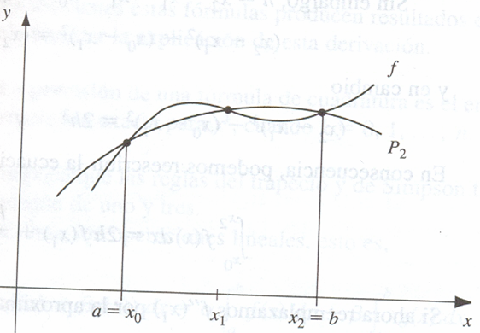
Fórmulas de integración de Newton-Cotes
Si el dominio de integración es (x0, xn) se obtienen las fórmulas de Newton-Cotes: conjunto de fórmulas de integración para diferentes grados del polinomio de interpolación. Encerrados en círculos se indica el error de la aproximación
Intervalos n=1:
Nº puntos minimos 2 (=n+1)
Regla Trapecio
Intervalos n = 2:
Regla de Simpson 1/3
Intervalos n = 3:
Regla de 3/8 Simpson
donde h corresponde a la distancia entre dos puntos x consecutivos y necesariamente igual en todo el intervalo [a,b]. Los superíndices encerrados entre paréntesis indican el grado de la derivada: f⁽⁴⁾ derivada cuarta
Grados superiores suelen producir soluciones menos exactas debido a los errores de redondeo y a las irregularidades locales.

Slide 27
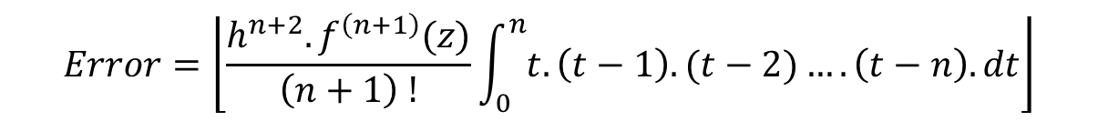
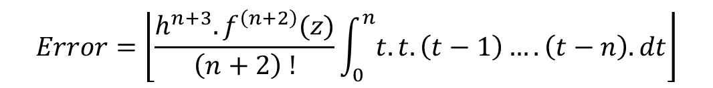
ERRORES DE APROXIMACIÓN en las Fórmulas Newton-Cotes
Si n es un entero, el error también se puede expresar en términos del número de intervalos (n) como:
Si n es PAR:
Si n es IMPAR:
$$Error=\left\lfloor \frac{h^{n+3}.f^{\left(n+2\right)}(z)}{\left(n+2\right) !}\int_{0}^{n}{t.t.\left(t−1\right)….\left(t−n\right).dt}\right\rfloor$$
$$Error=\left\lfloor \frac{h^{n+2}.f^{\left(n+1\right)}(z)}{\left(n+1\right) !}\int_{0}^{n}{t. \left(t−1\right).(t−2)….\left(t−n\right).dt}\right\rfloor$$

Slide 28
Fórmulas del Trapecio (Newton-Cotes de grado 1)
Es decir, se parte de sólo 2 puntos, por tanto, [a, b]=[x₀, x₁]
Fórmula del Trapecio:
Fórmula del área de un trapecio
¿Cuánto vale h?
h=(b-a) donde b=x1 y a=x0
f₁
f₀
h
x₀
x₁
Depende de h³ , es decir, O(h³) ⇒ Cuanto menor sea h, menor será el error. Sin embargo, el error por redondeo es inversamente proporcional a h, como sucedia con la diferenciación.
Notes:
Ej4_1

Slide 29
Fórmula extendida (o compuesta) del trapecio
Aplicar la Fórmula del trapecio en un único intervalo [a, b] puede suponer un “error” en la integración numérica muy grande ⇒ conviene subdividir [a, b] en pequeños intervalos (h pequeño) y aplicar en cada uno de ellos la Fórmula del trapecio.
Fórmula extendida del Trapecio:
A partir de {(x_{i}, f_{i})}_{i=0,1,…,n}
x₀=a y x_{n}=b
f₃
f₂
¿Cuánto vale h?
h=(b-a)/n
Siendo n el número de intervalos equidistantes entre sí.
f₁
f₀
h
x₀
x₁
x₂
x₃
Rao, Sankara (2007). «7.6 Newton-Cotes integration formulae» (en inglés). Numerical Methods For Scientists And Engineers (3ª edición). New Delhi (India): Prentice-Hall of India Learning Private. pp. 151-159. ISBN 8120332172.
Notes:
Ej4_1

Slide 30
Fórmula extendida (o compuesta) del trapecio
siendo h=(b-a)/n,
x_{k}=a+kh k=0,1,2,...,n
A partir de {(x_{i}, f_{i})}_{i=0,1,…,n}
x₀=a y x_{n}=b
f₃
¿Cuánto vale h?
h=(b-a)/n
Siendo n el número de intervalos equidistantes entre sí.
f₂
f₁
f₀
h
x₀
x₁
x₂
x₃

Slide 31
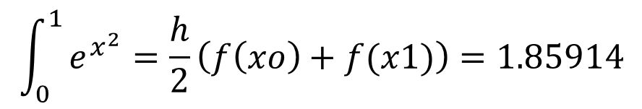
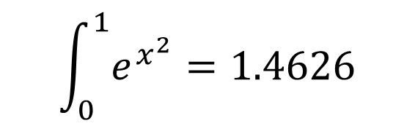
Ejemplos Regla del trapecio
Determinar por la regla del trapecio:
Sea:
a=x0=0 y b=x1=1 (2 puntos)
Número de intervalos: n=1 h=1
f(xo)=1
f(x1)=e
$$\int_{0}^{1}{e^{x^{2}}=1.4626}$$
>> f=inline('exp(x.^2)');y=feval(f,[0 1])
$$\int_{0}^{1}{e^{x^{2}}=\frac{h}{2}}\left(f\left(xo\right)+f(x1)\right)=1.85914$$
>>y_plot=feval(f,linspace(0,1));
>>area(linspace(0,1),y_plot);
>>title('f(x)=exp(x^2)')
Otra opción
>> trapz(y) %en Matlab
ans = 1.859140914229523
Otra opción : : Con números aleatorios
Otra opción : : En Matlab con cálculo simbólico

Slide 32
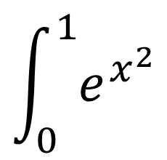
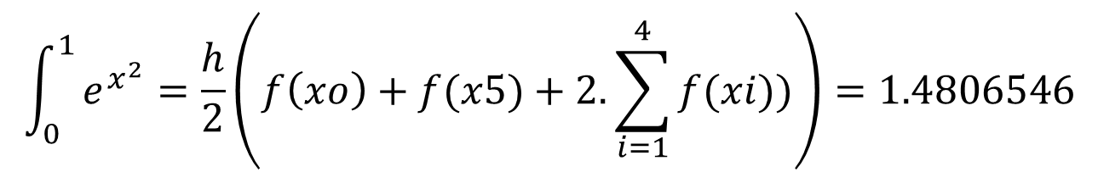
Ejemplos Regla del trapecio
Determinar por la regla del trapecio:
Sea:
Número de intervalos: n=5 siendo h=0.2
a=x0=0 y b=x5=1
f(xo)=1
f(x1)=e
$$\int_{0}^{1}{e^{x^{2}}}$$
>>f=inline('exp(x.^2)');y=feval(f,[0:0.2:1])
y = 1.0000 1.0408 1.1735 1.4333 1.8965 2.7183
>> a=h=0.2;sum(2*y)-y(1)-y(6);solucion=a*h/2
$$\int_{0}^{1}{e^{x^{2}}=\frac{h}{2}}\left(f\left(xo\right)+f(x5)+2.\sum_{i=1}^{4}{f(xi)})\right)=1.4806546$$
>> x=([0:0.2:1]); y=feval(f,[0:0.2:1]);trapz(x,y)
ans =1.480654570655803
A medida que se incremente el número de intervalos, el método del trapecio dará mejores resultados.

Slide 33
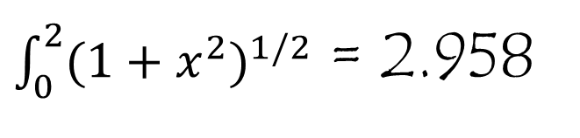
Ejemplos Regla del trapecio
$\int_{0}^{2}{{(1+x^{2})}^{1/2}}$ = 2.958
>> x=[0 2]; y=feval(f,x); trapz(x,y)
% 1 intervalo
ans = 3.236067977499790
Segunda derivada
>> x=linspace(0,2);
d2f=1./((1+x.^2).^(3/2));
plot(x,d2f); max(d2f)
$$Error_{truncamiento}=\left|−\frac{h^{3}}{12}.f^{′′}\left(ε\right)\right|≤=|\frac{{\left(b−a\right)}^{3}}{12}.\max\left|f^{′′}\left(ε\right)\right||=0.67>0.278$$
La Cota máxima del error_aprox. lógicamente es mayor que el Error real
>> f=inline('sqrt(1+x.^2)');x=[0:0.2:2],y=feval(f,x);
> trapz(x,y) %10 intervalos
ans = 2.960867376984531
Sólo podemos estimar la cota máxima del error, si se conoce la función matemática es posible estimar el error real

Slide 34
Fórmulas de Simpson (Newton-Cotes de grado 2 y 3)
Fórmula de Simpson:
Es decir, se parte de
f₃
f₃
P₃(x)
P₂(x)
f₂
f₀
f₀
f₁
f₁
x₀
a
x₁
x₂
b
x₀
a
x₁
x₂
x₃
b
Notes:
Ej4_1

Slide 35
Fórmulas de Simpson (Newton-Cotes de grado 2 y 3)
Fórmula de Simpson:
f₃
f₃
P₃(x)
P₂(x)
f₂
f₀
f₀
f₁
f₁
x₀
a
x₁
x₂
b
x₀
a
x₁
x₂
x₃
b
¿Cuánto vale h?
h=(b-a)/2
Es la semianchura del intervalo (a=xo,b=x2)
¿Cuánto vale h?
h=(b-a)/3
Es la tercera parte del intervalo (a,b)
Si no dispongo de 3 o de 4 puntos no puedo aplicar Simpson 1/3 o Simpson 3/8
Si deseo integrar numéricamente una función matemática f(x) debo saber su valor en los 3 o 4 puntos para poder usar las metodologías de Simpson. Todos ellos equidistantes.
Si tengo pares de datos experimentales (x,f)_{i ,} i debe ser como mínimo igual a 3 o a 4 donde las distancias entre los valores de x’s deben ser las mismas.
Notes:
Ej4_1

Slide 36
Fórmulas de Simpson (Newton-Cotes de grado 2 y 3)
Newton-Gregory
Fórmula de Simpson 1/3:
Fórmula de Simpson 3/8:
Notes:
Ej4_1

Slide 37
Fórmulas de Simpson (Newton-Cotes de grado 2 y 3)
Si [a, b] es grande: Aplicar alguna de las formulas de Simpson en sólo dos o tres subintervalos de longitud h no muy pequeño, cubriendo todo el intervalo [a, b] ⇒ un error en la integración numérica grande ⇒ conviene subdividir [a, b] en n subintervalos pequeños (es decir, h pequeño) y aplicar las fórmulas de Simpson cada 2 y/o 3 subintervalos.
Fórmula de Simpson 1/3 extendida (cada 2 subintervalos):
Fórmula de Simpson 3/8 extendida (cada 3 subintervalos):
Notes:
Ej4_1

Slide 38
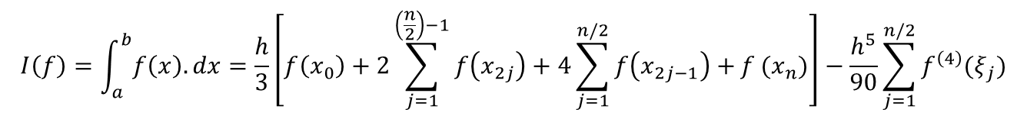
Fórmula de Simpson (Newton-Cotes de grado 2 o grado par)
Fórmula de Simpson 1/3:
Otra forma generalizada de expresarla en n intervalos cuando n sea par sería:
$$I\left(f\right)=\int_{a}^{b}{f\left(x\right).dx}=\sum_{j=1}^{n/2}{\int_{x_{2j−2}}^{x_{2j}}{f\left(x\right).dx}=}\sum_{j=1}^{n/2}{\left\{\frac{h}{3}\left[f\left(x_{2j−2}\right)+4f\left(x_{2j−1}\right)+(x_{2j})\right]−\frac{h^{5}}{90}f^{\left(4\right)}(ξ_{j})\right\}}$$
$$I\left(f\right)=\int_{a}^{b}{f\left(x\right).dx}=\frac{h}{3}\left[f\left(x_{0}\right)+2\sum_{j=1}^{\left(\frac{n}{2}\right)−1}{f\left(x_{2j}\right)}+4\sum_{j=1}^{n/2}{f\left(x_{2j−1}\right)+}f (x_{n})\right]−\frac{h^{5}}{90}\sum_{j=1}^{n/2}{f^{\left(4\right)}(ξ_{j})}$$
Por el Teorema del Valor Intermedio, el error queda como:
Hazlo para cuando n es impar
Notes:
Ej4_1

Slide 39
39
Ejemplos Fórmulas de Simpson
$\int_{0}^{2}{{(1+x^{2})}^{1/2}}$ = 2.958
>> x=[0 1 2]; h=1; y=feval(f,x); %Simpson 1/3
>> Q1 = (h/3)*(y(1) + 4*f(2) + f(3))
Q1 = 2.96431
Cuarta derivada
>> x=linspace(0,2);
f4=inline('(12*x.^2-3)./((1+x.^2).^(7/2))'); x=linspace(0,2,1000);y=feval(f4,x);plot(x,y);
title('Derivada cuarta de f');aprox_max=max(y)
Determinar por el método de Simpson 1/3 el valor de la integral con 10 intervalos
La cota de error máxima bajo esta aproximación es:

Slide 40
40
Ejercicios con Fórmulas de Simpson
$\int_{0}^{2}{{(1+x^{2})}^{1/2}}$ = 2.958
Determinar por el método de Simpson 3/8 con 3 intervalos:
el valor de la integral
la cota de error
Determinar por el método de Simpson 3/8 con 9 intervalos:
el valor de la integral
la cota de error

Slide 41
41
Ejercicio propuesto para realizar con diferentes métodos
Determinar la distancia recorrida para los siguientes pares de datos experimentales:
t min | 1 | 2 | 3.25 | 4.5 | 6 | 7 | 8 | 9 | 9.5 | 10
V m/s | 5 | 6 | 5.5 | 7 | 8.5 | 8 | 6 | 7 | 7 | 5

Slide 42
Comparación métodos para varias funciones
Comparación entre el valor exacto, la regla del trapecio y la regla de Simpson 1/3 para diferentes funciones en el intervalo [0 , 2].

Slide 43
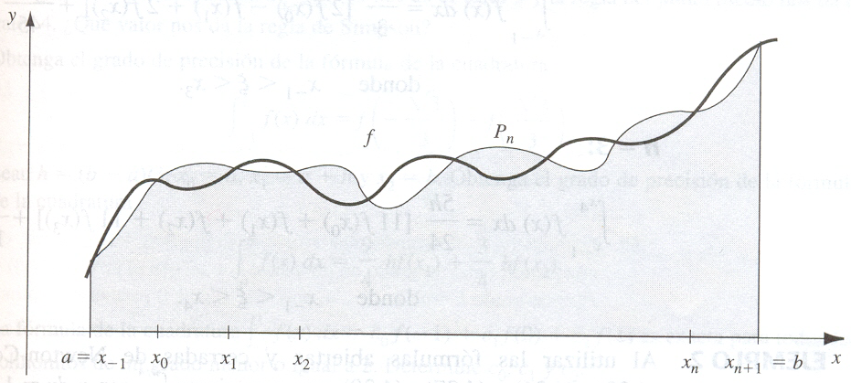
Anexo: Fórmulas de integración de Newton-Cotes
Grados superiores suelen producir soluciones menos exactas debido a:
Los errores de redondeo que son inversamente proporcionales a h.
Las irregularidades locales del polinomio por tener un orden excesivo

Slide 44
Integración numérica con MatLab
QUAD
Resuelve numéricamente la integral por combinación de las reglas de Simpson con 3 y 5 puntos y otra metodología. Haz edit quad.m para ver cómo lo hace.
Q = QUAD(FUN,A,B) aproxima la integral de una función en un intervalo hasta un error de 1.e-6.
Ejemplo:
%-------------------%
function y = myfun(x)
y = 1./(x.^3-2*x-5);
%-------------------%
>> Q = quad('myfun',0,2)
Q = -0.4605
Notes:
Ej4_1

Slide 45
Integración numérica con MatLab
TRAPZ Integración por la regla del trapecio.
Ejemplo:
>> X = 0:pi/100:pi;
>> Y = sin(X);
>> Z = trapz(X,Y)
Z = 1.9998
Notes:
Ej4_1

Slide 46
46
INTEGRACIÓN CON CÁLCULO SIMBÓLICO (Ver anexo)
El comando int lleva a cabo la integración simbólica.
Ejemplos de integral indefinida
>> syms x
>> S=2*cos(x)-6*x;
>> int(S)
ans =2*sin(x) - 3*x^2
>> syms x; int(exp(x)*cos(4*x),x)
ans=1/17*exp(x)*cos(4*x)+4/17*exp(x)*sin(4*x)
Ejemplos de integral definida
>> syms y
>> int(sin(y)-5*y^2,0,pi)
ans =2 - (5*pi^3)/3
>> syms x; int(exp(x)*cos(4*x),x,0,pi)
ans=1/17*exp(pi)-1/17
>> double(ans)
ans = 1.3024
Se puede integrar utilizando los extremos de integración “0” y “pi”.
Double para pasar de simbólico a numérico
Recordad: también por el método Montecarlo (aleatorios). Hecho en prácticas

Slide 47
ANEXO:
Desarrollo de Taylor
Determinación de un polinomio de interpolación por el método de Newton-Gregory

Slide 48
48
Anexo: Series de Taylor
Si suponemos que la función f(x) es suficientemente diferenciable su aproximación de Taylor cerca de un punto x0 es:
donde z es un punto situado ente x y x₀.
Si eliminamos el último término, la función f(x) se puede aproximar por un polinomio p(x) de orden n de la forma:
El error al representar una función por un polinomio de Taylor viene dado por el término (ERROR DE TRUNCAMIENTO):
Luego el error aumenta con x y disminuye con n, esto es, cuanto mayor es el orden del polinomio p(x) el error es menor y cuanto mayor es x el error es mayor. Además, cuanto más suave sea la función (derivadas más pequeñas) la aproximación es mejor.

Slide 49
Anexo: Newton-Gregory
El método de diferencias divididas se simplifica si los datos están ordenados y a igual distancia. En este caso las diferencias de fi son:
Las diferencias de orden superior se obtienen recursivamente:
Una diferencia de orden n se puede expresar del siguiente modo:
Estas diferencias se han de dividir por (x-x0)^{n}=h^{n}, donde n es el orden de la diferencia, para convertirlas en diferencias divididas. El polinomio de interpolación tiene la forma:
Podemos comprobar como pn(xi)=fi.
Vemos que el polinomio pn(x) es análogo a tomar los n+1 primeros términos de la expansión de Taylor de f(x) en el punto x0. Luego aplicar el algoritmo de Newton-Gregory es equivalente a realizar la discretización de la expansión de Taylor de la función. Al añadir un dato más lo que hacemos es añadir un término más a la serie de Taylor.

Slide 50
50
Anexo. Newton-Gregory
En este caso la tabla de diferencias se construye muy fácilmente ya que una columna se obtiene restando elementos de la columna de su izquierda. Por ejemplo:
xi fi fi fi fi fi
0.0 0.000 0.203 0.017 0.024 0.020
0.2 0.203 0.220 0.041 0.044
0.4 0.423 0.261 0.085
0.6 0.684 0.346
0.8 1.030
diferencias
for i=0,...,n do
dfi = fi
end
for j=1,2,...,n do
for i=i,j+1,...,n do
end
for i=i,j+1,...,n do
fi = dfi
end
end
Estamos en condiciones de escribir el algoritmo de las diferencias o de Newton. Primero veamos como se obtienen las diferencias
Una vez obtenidos estos coeficientes ya podemos evaluar el polinomio en un punto para interpolar o extrapolar un valor.

